Slide 1
Khoa công nghệ thông tin
Kiểm thử phần mềm
Thực hành: Hướng dẫn cài đặt và sử dụng tool selenium

Slide 2
NỘI DUNG THỰC HÀNH
Giới thiệu kiểm thử tự động và công cụ Selenium
Tổng quan Selenium và sử dụng selenium IDE
Cài đặt môi trường và chạy test đầu tiên với selenium WebDriver
Tương tác với phần tử Web
Viết test case đơn giản hoàn chỉnh
Tổng kết và hướng phát triển

Slide 3
MỤC TIÊU
Sau bài học này, người học có thể:
Ôn lại kiến thức về kiểm thử tự động
Hiểu và sử dụng được tool test selenium

Slide 4
5. Tạo kịch bản kiểm thử đơn giản với Selenium
5.1. Mô hình
5.2. Cấu trúc
5.3. Ví dụ

Slide 5
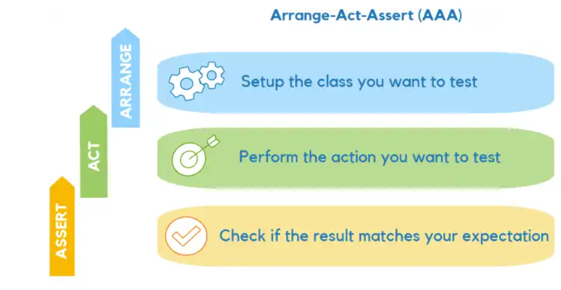
5. Tạo kịch bản kiểm thử đơn giản với Selenium
5.1. Mô hình: Arrange – Act – Assert (AAA)
Arrange: Chuẩn bị
Act: Hành động
Assert: Kiểm tra kết quả

Slide 6
5. Tạo kịch bản kiểm thử đơn giản với Selenium
5.2. Cấu trúc: gồm 4 bước chính
Khởi tạo trình duyệt
Thực hiện thao tác
So sánh kết quả
Đóng trình duyệt

Slide 7
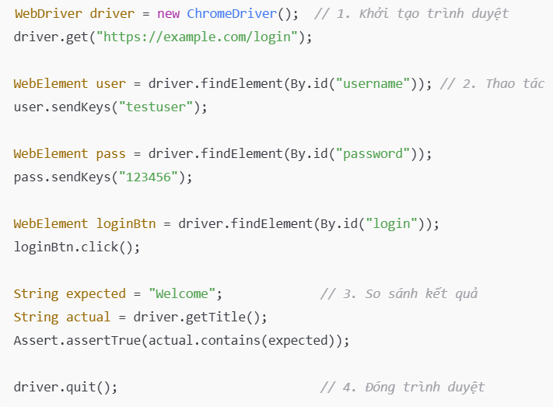
5. Tạo kịch bản kiểm thử đơn giản với Selenium
5.2. Cấu trúc một test case

Slide 8
5. Tạo kịch bản kiểm thử đơn giản với Selenium
5.3. Ví dụ
Minh họa một test case tự động hóa kiểm thử chức năng đăng nhập vào website: https://practicetestautomation.com/practice-test-login/
Test case mô phỏng quá trình người dùng đăng nhập vào hệ thống với thông tin hợp lệ và kiểm tra xem hệ thống có hiển thị thông báo đăng nhập thành công hay không .
Các bước:
B1: Mở Firefox, truy cập trang login demo
B2: Nhập username "student" vào ô đăng nhập
B3: Nhập password "Password123" vào ô mật khẩu
B4: Click nút "Submit" để gửi thông tin
B5: Quan sát xem có xuất hiện dòng chữ "Logged In Successfully“
B6: In kết quả kiểm thử ra console
B7: Giữ màn hình 5 giây, rồi đóng trình duyệt

Slide 9
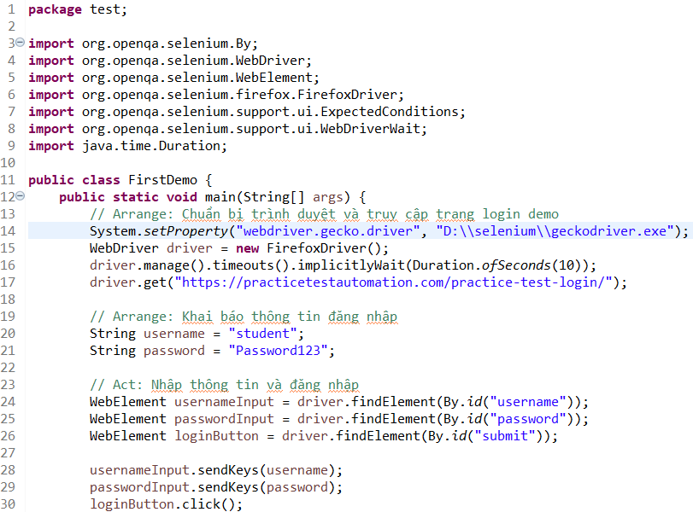
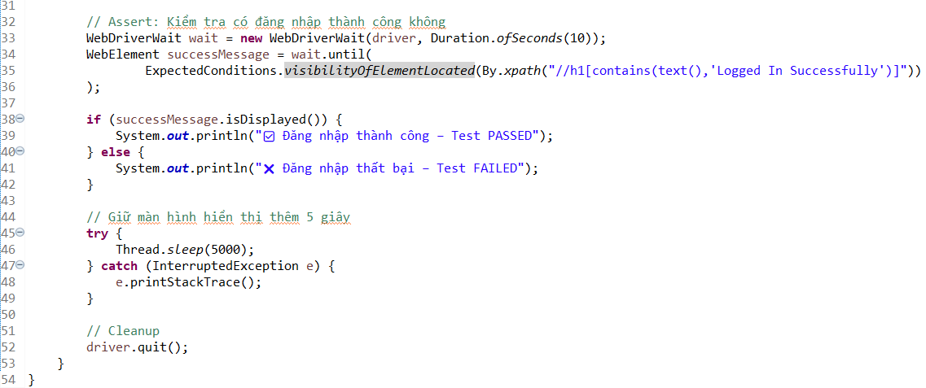
5. Tạo kịch bản kiểm thử đơn giản với Selenium
5.3. Ví dụ

Slide 10
6. Tổng kết và hướng phát triển
6.1. Kiến thức đã học được
6.2. Định hướng tiếp theo

Slide 11
6. Tổng kết và hướng phát triển
6.1. Kiến thức đã học được
Nắm rõ khái niệm về kiểm thử tự động, công cụ selenium
Biết cách dùng selenium IDE
Viết được testcase đơn giản với WebDriver
Tương tác phần tử của Web bằng selenium

Slide 12
6. Tổng kết và hướng phát triển
6.2. Định hướng học tiếp theo
Kiểm thử tự động với selenium Grid
Học Junit/TestNG để tổ chức test tốt hơn
Học CI/CD để tự động hóa quy trình test

Slide 13

BUSINESS AND CORPORATE
Khoa Công nghệ thông tin
Thanks for watching
Giảng viên: Th.S Lê Tuấn Anh
Bộ môn: Công nghệ phần mềm
Account: AnhLT2@eaut.edu.vn

